Slide 1
Thứ Tư ngày 5 tháng 2 năm 2025
Tiếng Việt
Bài đọc 4: Con sóng lan xa

Slide 2
Khởi động
Những hạt gạo ân tình
+ Tìm những chi tiết cho thấy người dân Cam–pu– chia rất tin tưởng và yêu quý bộ đội Việt Nam?
+ Bài đọc nói lên điều gì?

Slide 3
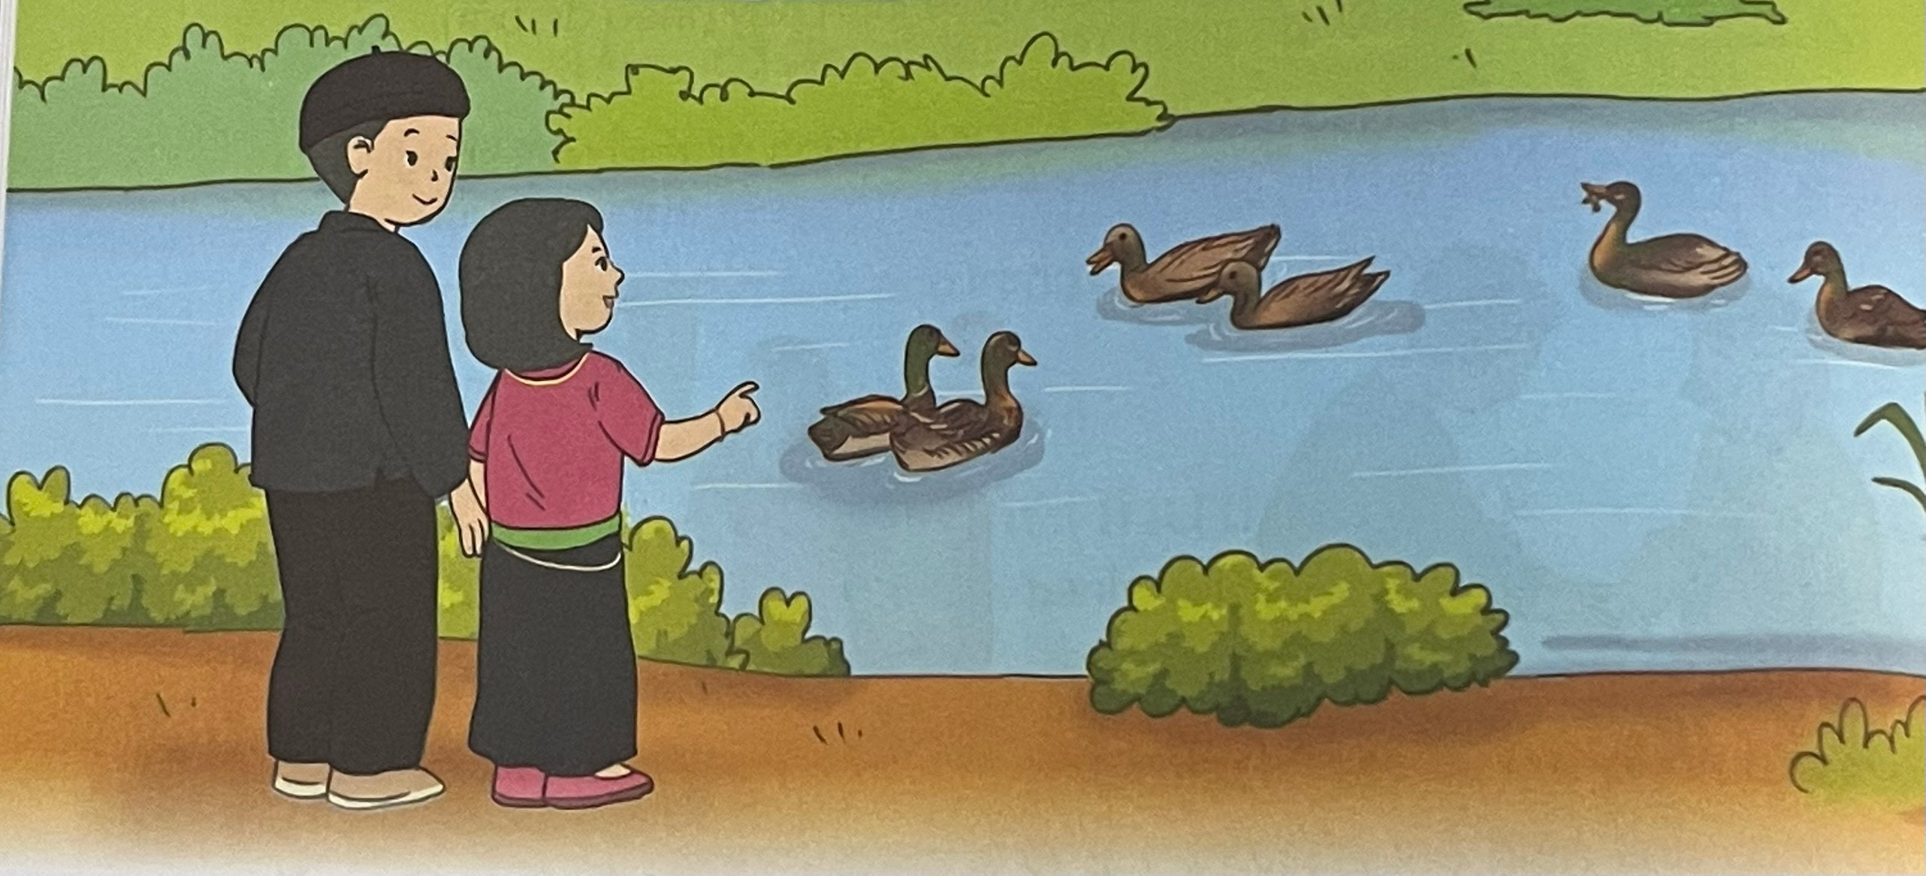
Bài đọc 4: Con sóng lan xa
Tranh vẽ ai? Họ đang làm gì?

Slide 4
TỪ KHÓ
Phốc:
từ gợi tả động tác nhanh, gọn, mạnh và đột ngột (thường là của chân)

Slide 5
CHIA ĐOẠN
1
Đoạn 1: “Ngay từ sáng sớm … nơi người ở.”
2
Đoạn 2: “Cô bé chạy … nhớ ra rồi!”
Đoạn 3: Phần còn lại.
3

Slide 6
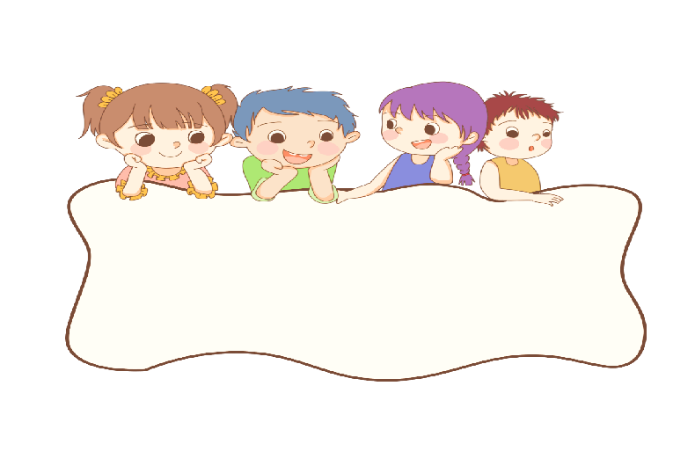

Slide 7
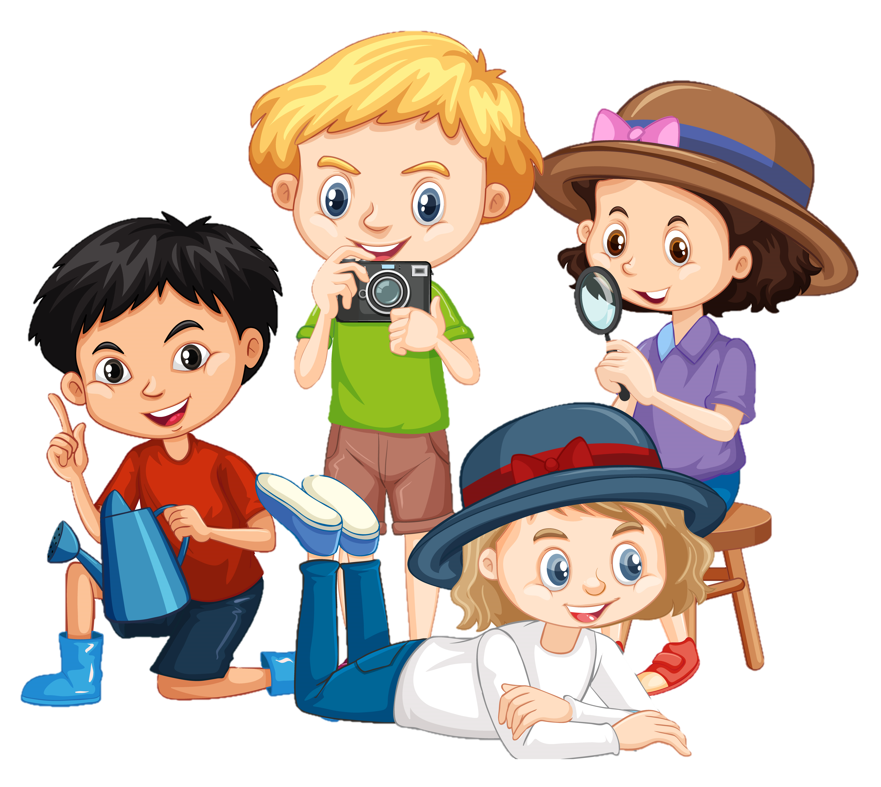
LUYỆN ĐỌC TRONG NHÓM
Yêu Cầu
Phân công đọc theo đoạn.
Tất cả thành viên đều đọc.
Giải nghĩa từ cùng nhau.

Slide 8
LUYỆN ĐỌC TRƯỚC LỚP
Tiêu chí đánh giá
1. Đọc đúng.
2. Đọc to, rõ.
3. Đọc ngắt, nghỉ đúng chỗ.

Slide 9
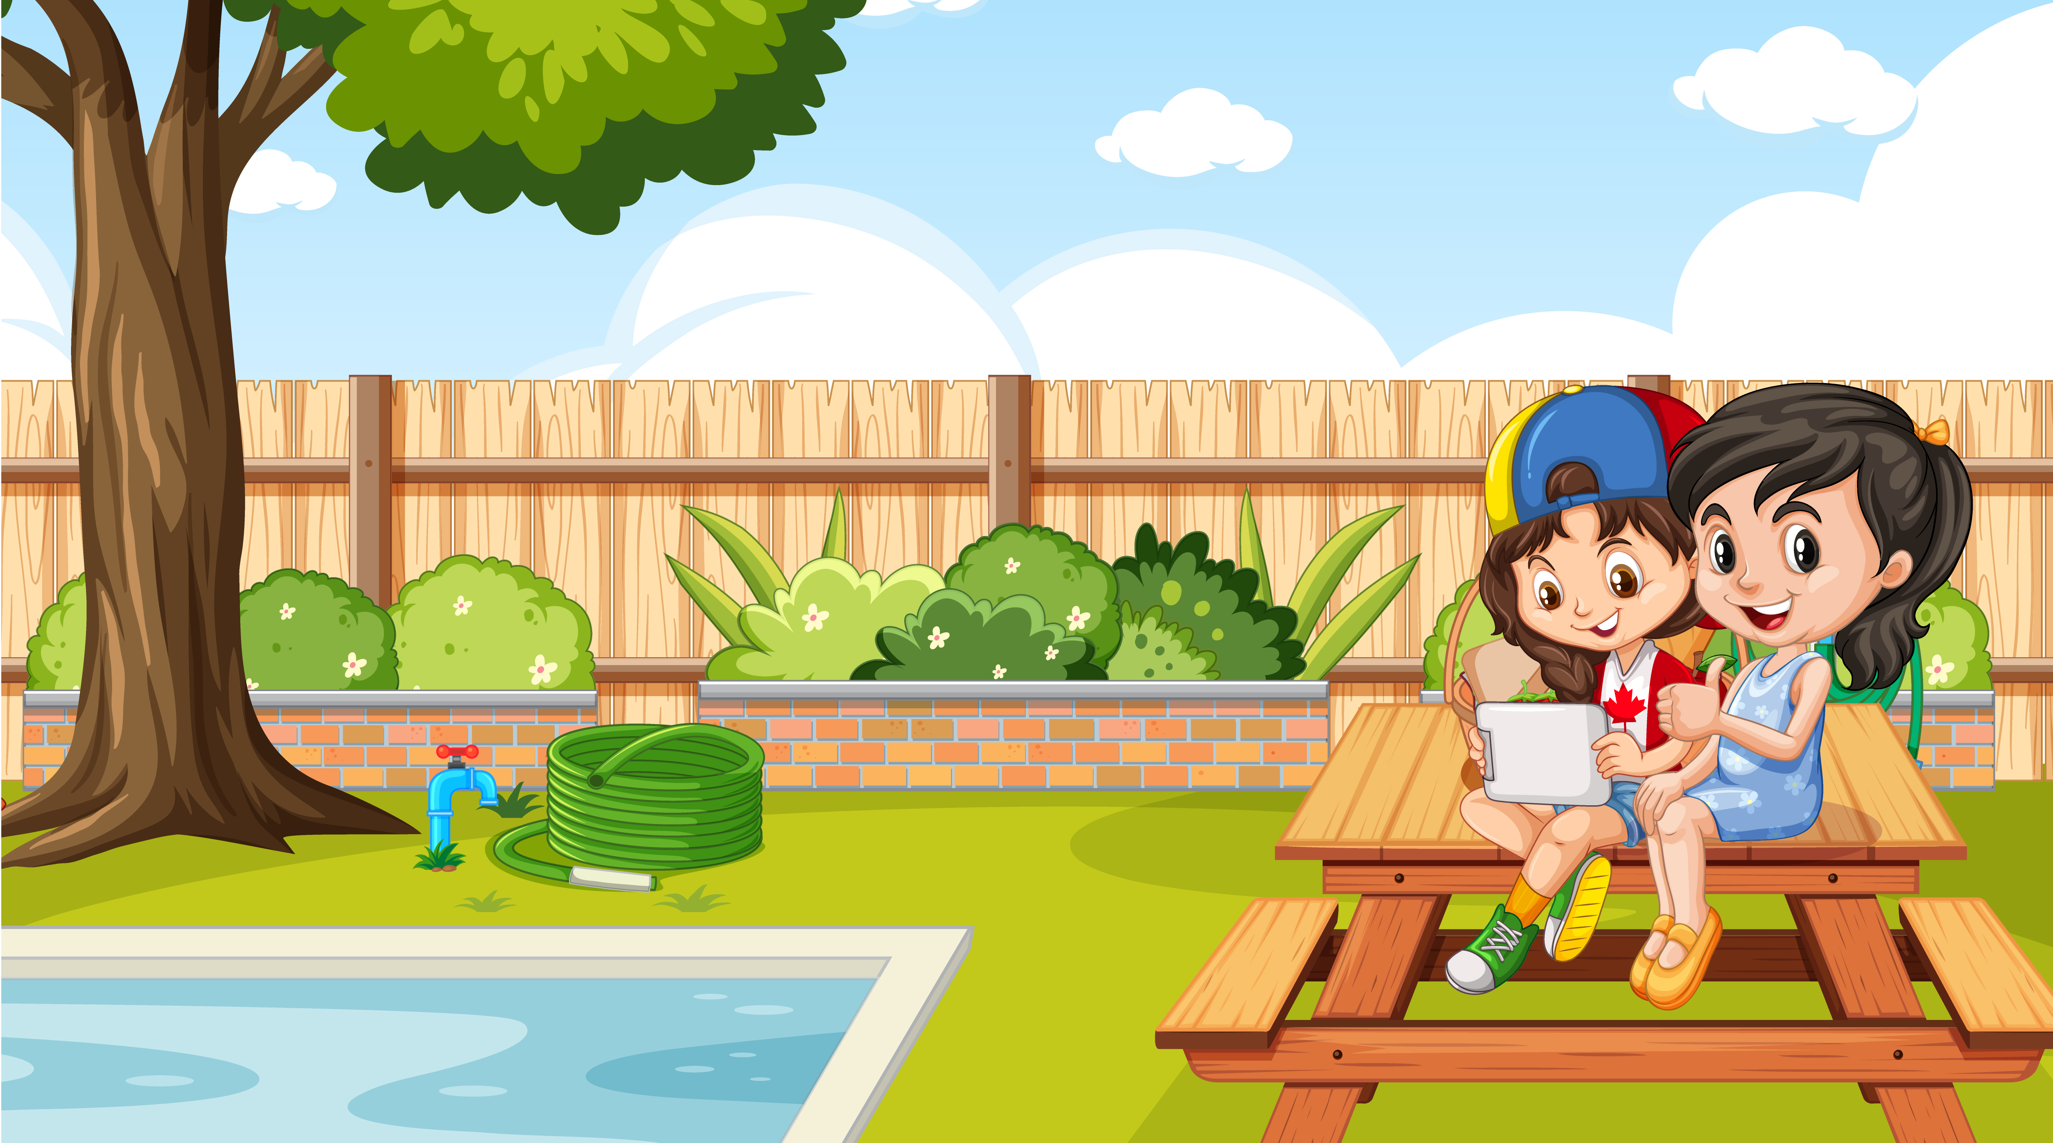

Slide 10
1. Tìm những hình ảnh miêu tả vẻ đẹp và sự yên bình trên hồ nước.
Sáng sớm, đàn vịt trời đã đi ăn đêm đã bay về bập bềnh trên mặt nước; nắng bắt đầu lên, sương mù tan dần, đã nhìn rõ đàn vịt đang bơi lại; mặt hồ lăn tăn gợn nước, óng ánh màu nắng; những cơn gió lạnh nhẹ nhàng đưa sóng đánh vào bờ; đàn vịt nhởn nhơ trôi.

Slide 11
2. Hai anh em đều muốn giữ yên lặng cho đàn vịt bơi vào gần bờ nhưng mục đích khác nhau như thế nào?
- Anh: muốn giữ yên lặng cho đàn vịt bơi vào gần bờ để bắn dễ trúng đích;
- Em: muốn giữ yên lặng cho đàn vịt bơi vào gần bờ để được ngắm nhìn đàn vịt trời rõ hơn.

Slide 12
3. Hãy tưởng tượng cậu bé sẽ nghĩ gì, làm gì sau những lời nói và hành động của em gái?
Cậu bé sẽ ân hận và xấu hổ về việc làm của mình.

Slide 13
4. Câu chuyện giúp em hiểu thêm điều gì về lòng nhân ái?
Lòng nhân ái không chỉ là tình yêu thương con người mà còn là tình yêu thiên nhiên, yêu các loài vật và ý thức, hành động cụ thể để bảo vệ chúng.

Slide 14
Bài đọc nói về tình yêu thiên nhiên
và ý thức bảo vệ thiên nhiên.

Slide 15
Đọc phân vai: - Người dẫn chuyện
- Anh
- Em
Lưu ý: Đọc phân vai phù hợp với tình huống truyện, cảm xúc, tính cách của nhân vật anh và em:
+ Cảm giác yên bình trước cảnh đẹp thiên nhiên
+ Niềm vui khi làm được việc tốt, góp phần bảo vệ môi trường, loài vật
Cô bé thầm thì:
- Chúng ta không được nói to, để đàn vịt vào sát tận bờ thì thích lắm!
- Nói khe khẽ chứ!

Slide 16
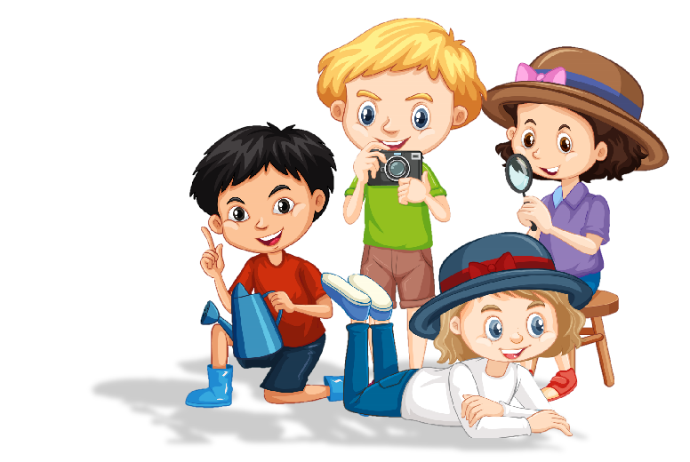
Qua bài học, em biết thêm điều gì?
Em đã làm gì để góp phần bảo vệ các loài vật nuôi, bảo vệ môi trường?

